Slide 1
北米向制御盤内の
オサダ製SCCR認定端子台を使用した配線分岐方法
第1回 2022.12.20 初版
第2回 2023.2.14 配線例追加
第3回 2023.6.2 オサダ製端子台カタログ訂正
第4回 2023.8.9 SCCR10kA以下時
/格上げ認定時の分岐数追加
第5回 2023.9.11 三菱電機製品追加
第6回 2024.1.11 OK-700SE-SCCR追加
第7回 2025.3.27 OK-700SFF-3-SCCR
OUT側電線範囲訂正
第8回 2026.1.28 三菱電機製品更新

Slide 2
改定履歴
第8回2026.1.28
48ページ 2.2 三菱電機製品更新
新規UL規格認定品追加
49ページ 2.2.1.1 三菱電機製ブレーカとの組合せ更新

Slide 3
目次
配線分岐の方法
（参考資料1-8）……………………………………………………………………………… 4-12ページ
オサダ製分岐端子台について
2.0 分岐端子台の配線方法 …………………………………………………………… 13ページ
2.0.1 修正箇所について（2023.6.2提示仕様からの修正箇所） ………………… 14-15ページ
2.0.2 分岐端子台の配線方法 ……………………………………………………… 16-17ページ
2.1 富士電機製ブレーカとの組合せ ………………………………………………… 18ページ
2.1.1 オサダ製分岐端子台と富士電機製ブレーカの組合せ（AC480V系）……… 19-34ページ
2.1.2 オサダ製分岐端子台と富士電機製ブレーカの組合せ（AC240V系）……… 35-47ページ
2.2 三菱電機製ブレーカとの組合せ …………………………………………………… 48ページ
2.2.1 オサダ製分岐端子台と三菱電機製ブレーカの組合せ（AC480V系） ……… 49-56ページ
2.2.2 オサダ製分岐端子台と三菱電機製ブレーカの組合せ（AC240V系） ……… 57-65ページ
2.3 オサダ端子台のULファイル ………………………………………………………… 66ページ
2.4 オサダ端子台の参考図面 ………………………………………………………… 67ページ
制御盤製作事例について
3.1 製作事例 ……………………………………………………………………………… 68ページ
3.2 CB-TB配線比較 ………………………………………………………………………… 69ページ
問合せ窓口 …………………………………………………………………………………… 70ページ

Slide 4
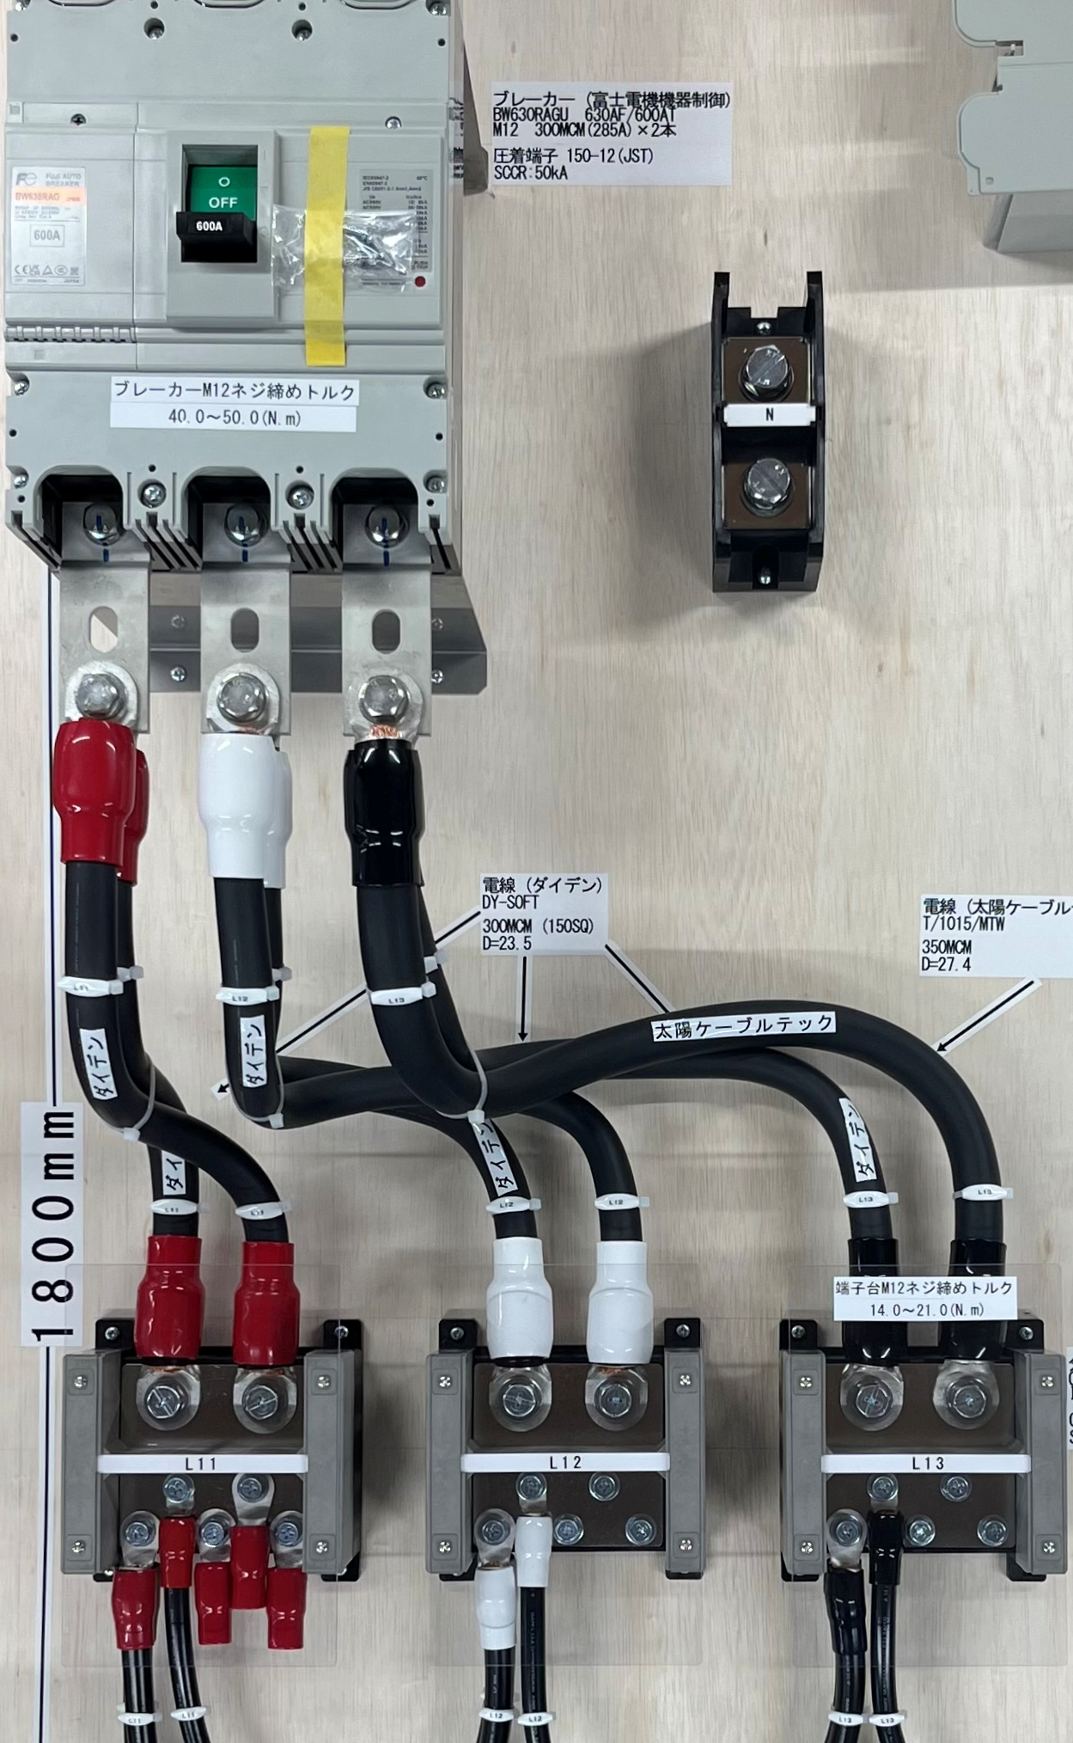
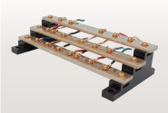

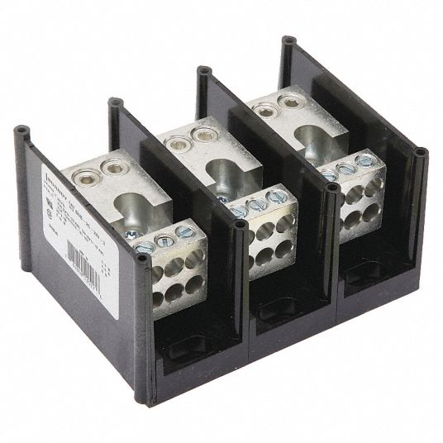
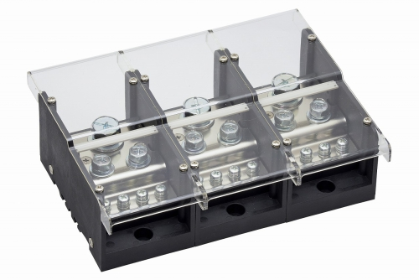
1. 配線分岐の方法
オサダ製分岐端子台
母線（ブスバー）
電源分岐ブロック
SCCR14kAから50kAまで対応
(条件あり)
丸形圧着端子OK
SCCR10kAまで
丸形圧着端子OK
指定されたヒューズと組合せてSCCR100kAまで対応
丸形圧着端子NG
注意）制御盤設置に当たって沿面距離等システムとしての検証が必要です。
NEC 430.53(D)及びUL508Aセクション31.4.3に準拠して設置して下さい。

Slide 5
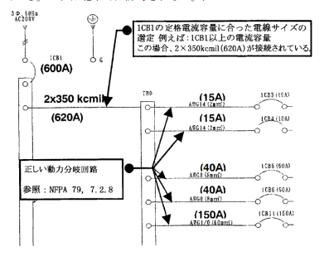
参考資料1
※誤訳防止の為、原文を転記
NFPA70,79 TAP RULE対応
１．関係規格
NFPA79
7.2.8 Location of Overcurrent Protective Devices. An over current protective device shall be located at the point
where the conductor to be protected is connected to the supply except as follows:
(1) Overcurrent protection at the supply shall not be required if all of the following conditions are met:
  (a)The current-carrying capacity of each of the conductors is at least equal to that required for their respective
  load, in accordance with Section 12.5
  (b) Each connecting conductor to the overcurrent protective devices is no longer than 3 m (10 ft).
  (c) The conductor is suitably protected from physical damage.
  (d) The conductor does not extend beyond the control panel enclosure.
  (e) The conductor terminates in a single branch circuit overcurrent protective device.
(2) Overcurrent protection at the supply shall not be required
if all of the following conditions are met:
  (a) The conductor has an ampacity of at least one-third that of the conductor
  from which it is supplied.
  (b) The conductor is suitably protected from physical damage.
  (c) The conductor is not over 7.5 m (25 ft) long! and the conductor terminates
  in a single branch circuit overcurrent protective device.
13.1.I.3 Terminals for more than one conductor shall be so identified.
13,l.I.4 A power distribution block designed for multiple tap conductors
( e.g・， single or multiple conductors “in” and multiple conductors “out”）
shall be permitted for additional tap connections and circuit branching.

Slide 6
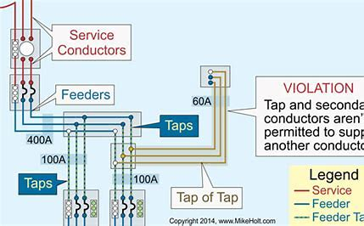
参考資料2
※誤訳防止の為、原文を転記
NFPA70
240.21 Location in Circuit. Overcurrent protection shall be provided in each ungrounded circuit conductor and shall be located at the point where the conductors receive their supply except as specified in 240.21(A) through (H). Conductors supplied under 240.21(A) through (H) shall not supply another conductor except through an overcurrent protective device meeting the requirements of 240.4.
Basically, m/c vendor shall follow the rules for tap conductors and do not tap from tap

Slide 7
参考資料3
※誤訳防止の為、原文を転記
定義
NFPA70 100
Identified (as applied to equipment). Recognizable as suitable for the specific purpose, function, use, environment, application, and so forth, where described in a particular Code requirement. (CMP-1)
3.3.107 Tap Conductors. As used in this standard, a tap conductor is defined as a conductor, other than a service conductor that has overcurrent protection ahead、of its point of supply that exceeds the value permitted for similar conductors that are protected as described elsewhere in this standard
NFPA79
3.3.59*Identified （as appliedto equipment). Recognizable as suitable for the specific purpose, function, use, environment, application, and so forth, where described in a particular code or standard requirement. [70:100]

Slide 8
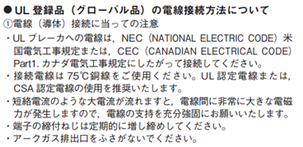
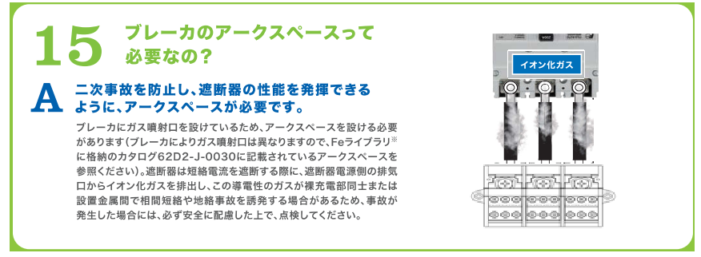
参考資料4
ブレーカの配線について①
参照規格：NEC 430.53(D) , NEC 430.28 ,
NEC Section 409 ,
UL508A Section 31.4.3 ,
NFPA70 , NFPA79 （一例）
アークガスは、 主に端子部から 排出されます

Slide 9
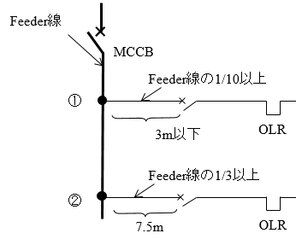
参考資料5
ブレーカの配線について②
NEC 430.28 (1) と UL 508A 31.4.3 (b)におけるタップルール概要
①フィールドワイヤリングでの条件を踏まえ、配線電流許容はフィーダ ブレーカーの
定格電流の1/10以上、且つ距離は3m以下 。
②配線電流許容はフィーダ ブレーカーの定格電流の1/3以上、且つ距離は7.5m以下 。
※詳細は参照規格にてご確認願います。
参考例：

Slide 10

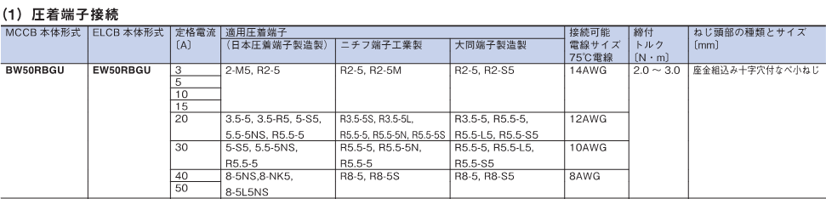
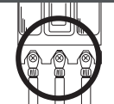
参考資料6
ブレーカ2次側の配線①
表面形端子部：圧着端子接続1本
（2本接続、圧着端子での2本電線のとも締め、銅バー等の部品追加による
接続はNG。圧着端子も指定の圧着端子をご使用下さい。）
表面形端子部
※カタログに、接続可能電線サイズ・適用圧着端子締付トルク例が記載されております。取説にも詳細記載がありますので必ず参照願います。（平型端子も同様）
カタログ記載例
接続例
接続可能電線サイズに 2本と記載が無いものは 1本の接続となります。

Slide 11

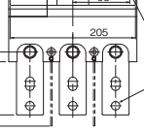
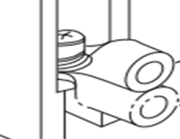
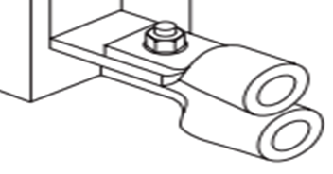
参考資料7
ブレーカ2次側の配線②
平型端子部①圧着端子接続1本 ②圧着端子接続2本
（2本接続、圧着端子での2本電線のとも締め、銅バー等の部品追加による
接続はNG。圧着端子も指定の圧着端子をご使用下さい。）
①平型端子部
②平型端子部
一つ穴への2本接続例
ブレーカにより同じ 電線サイズを2本接続する ものがございます。
次ページの接続可能 電線サイズを参照ください。
一つの端子穴に2本接続の場合は
①圧着端子を背面にて組み合わせで2本接続
②ブレーカ平型端子の前面と裏面を使用し二本接続

Slide 12
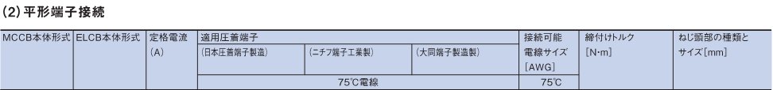
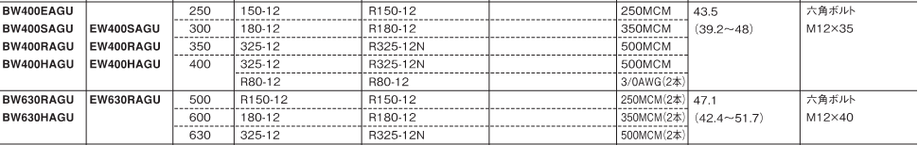
参考資料8
ブレーカ2次側の配線③
平型端子：2本接続について
ブレーカ400AF以上は定格により電線接続が2本の指定となっております。
※BW400の350A定格についてはカタログ上は接続電線が
500MCMx1となっておりますが、
上位定格400A時の3/0AWGx2での2本接続が可能です。
※

Slide 13
2. オサダ製分岐端子台について
2.0 分岐端子台の配線方法
2.0.1 修正箇所について（2023.6.2提示仕様からの修正箇所）
2.0.2 分岐端子台の配線方法
2.1 富士電機製ブレーカとの組合せ
2.1.1 オサダ製分岐端子台と富士電機製ブレーカの組合せ（AC480V系）
2.1.2 オサダ製分岐端子台と富士電機製ブレーカの組合せ（AC240V系）
2.2 三菱電機製ブレーカとの組合せ
2.2.1 オサダ製分岐端子台と三菱電機製ブレーカの組合せ（AC480V系）
2.2.2 オサダ製分岐端子台と三菱電機製ブレーカの組合せ（AC240V系）
2.3 オサダ端子台のULファイル
2.4 オサダ端子台の参考図面

Slide 14
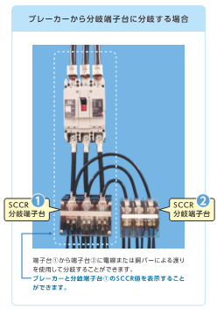
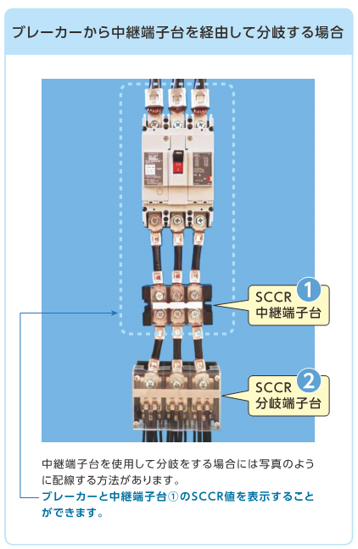
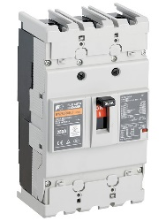
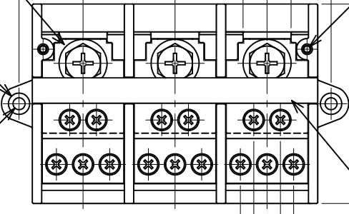
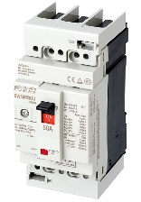
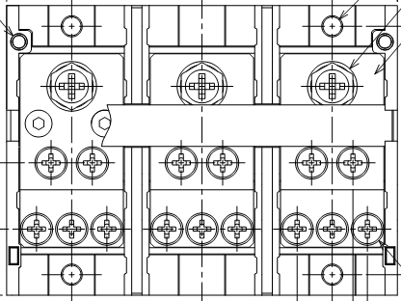
参考1.1 オサダ 端子台総合カタログ 2022.12版の訂正箇所①
2.0.1 修正箇所について（2023.6.2提示仕様からの修正箇所）
①分岐端子の出力側端子数が足りない場合には
組合せ認定ブレーカと分岐端子台を追加
P43.SCCR分岐端子台の複数分岐の方法
（2023年3月30日以前にはHPにも記載あり）
組合せ認定ブレーカ
BW250RAGU-3P
SCCR：50kA
OTP-6000N-2-3P-SCCR
組合せ認定ブレーカ
BW50RBGU-3P
SCCR:50kA
1次側
圧着端子の2枚重ね
／渡り配線
NG
2023.8.9追記
SCCR格上げ時には
圧着端子の2枚ね重ねNG
10kA時ULファイル参照
2023.8.9追記
OTP-80N-SCCR

Slide 15
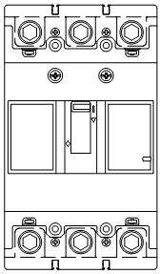
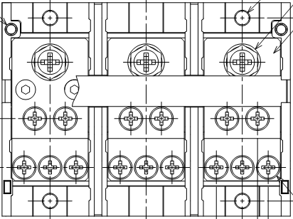
2.0.1 修正箇所について（2023.6.2提示仕様からの修正箇所）
1次側配線（入力側）圧着端子2枚重ねOK→NG
2次側配線（出力側）圧着端子2枚重ねNG→ 一部OK（ULファイル参照）
2023.6.2 GBX説明会時資料
2023.8.9 修正箇所
OK
②SCCR分岐端子台の出力側に2枚圧着端子の使用はできません。
（中継端子台では使用可）
OK
OK
圧着端子の
2枚重ね・渡り配線
NG
NG
OK
一部OK（ULファイル参照）
SCCR格上げ時には
圧着端子の2枚重ねNG
オサダHPリンク：UL・cUL認定製品について

Slide 16
2.0.2 分岐端子台の配線方法.
各製品型式詳細に関してはHPから確認をお願い致します。 オサダHPリンク：UL・cUL認定製品について
①SCCR10kA以下時
ULファイル サンプル OTP-6000N-5 (2)の電線径範囲で圧着端子2枚重ねOK
Series No. | Wire Range | WireType | FW | TQ | V | A | UG | CA
 |  |  |  | Lb In. (Nm)
OTP-6000N-5, followed by -1P thru -6P, may be followed by -SCCR. | Line: 3 - 10, Prepared | Cu | 2 | 85.5 (9.7) | 600 | 125 | C | 2(115), 5, 6 (8.8 x 7.8 x 27.5 in.)
 | Line: (2) 6 - 14, Prepared
 | Load: 8 - 20, Prepared | Cu | 2 | 17.7 (2.0) | 600 | 125 | C | 2(115), 5, 6 (8.8 x 7.8 x 27.5 in.)
 | Load: (2) 10, Prepared
②SCCR格上げ時（コンビネーション認定）
ULファイル サンプル OTP-6000N-5-SCCR
認定ブレーカ使用時SCCR格上げ時には圧着端子の2枚重ねNG
Cat. No. | SuitableConductors kcmil/AWG |  | Overcurrent Protection Circuit Breaker Required |  |  | SCCR, RMS Sym A | Volts Max
 | Line | Load | Mfr | Type | Max Amp
OTP-6000, may be followed by -3P, followed by -SCCR. OTP-6000N, OTP-6000N-1, OTP-6000N-2, OTP-6000N-3, OTP-6000N-4, OTP-6000N-5; followed by -3P thru -6P, followed by -SCCR. | 10,Prepared | 10,Prepared | Fuji Electric FA Components& Systems | SA103CUL/100 | 100 | 20,000 | 240
 | 10,Prepared | 10,Prepared | Fuji Electric FAComponents & Systems | SA203CUL/125 | 125 | 20,000 | 240
 | 3 - 10,Prepared | 10,Prepared | Fuji Electric FA Components & Systems | BW125JAGU-3P125, EW125JAGU-3P125 | 125 | 50,000 | 240
 | 3 - 10,Prepared | 10,Prepared | Fuji Electric FA Components & Systems | BW125JAGU-3P125, EW125JAGU-3P125 | 125 | 30,000 | 480
 | 3 - 10,Prepared | 10,Prepared | Fuji Electric FA Components & Systems | BW125RAGU-3P125, EW125JAGU-3P125 | 125 | 50,000 | 480
 | 3 - 4,Prepared | 10,Prepared | Fuji Electric FA Components & Systems | BW250JAGU-3P125, EW125JAGU-3P125 | 125 | 50,000 | 240
 | 3 - 4,Prepared | 10,Prepared | Fuji Electric FA Components & Systems | BW250JAGU-3P125, EW125JAGU-3P125 | 125 | 30,000 | 480

Slide 17
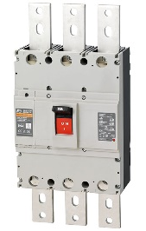
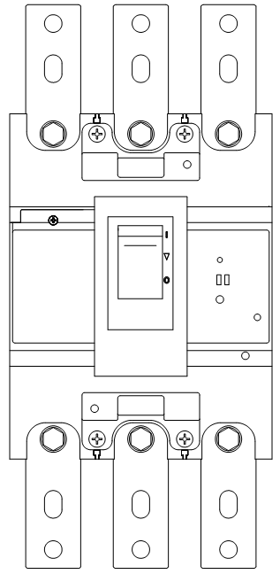
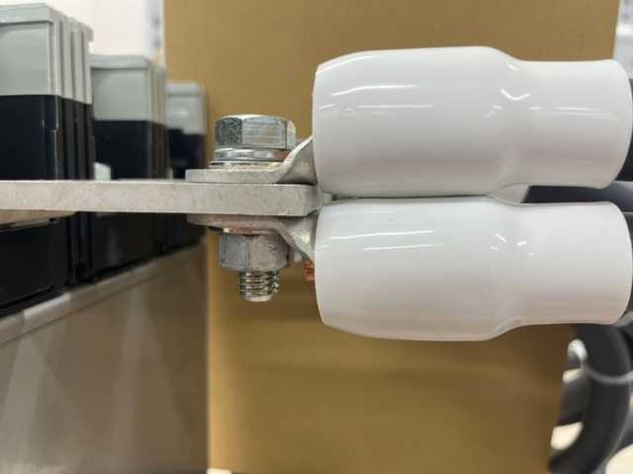
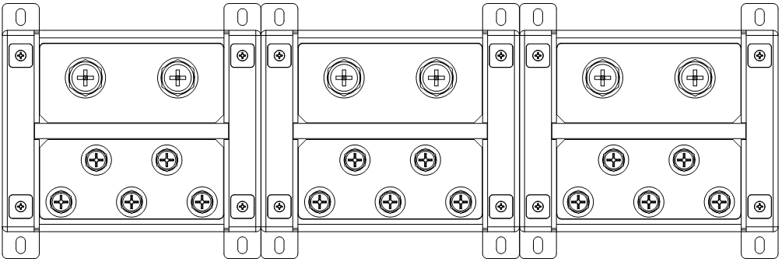
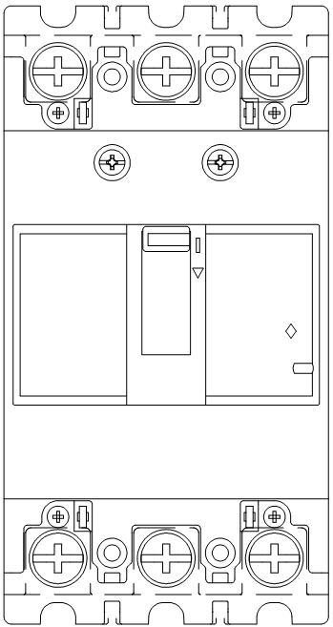
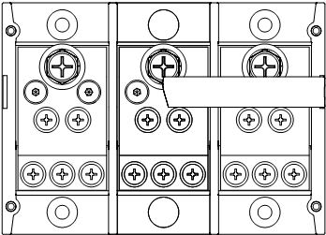
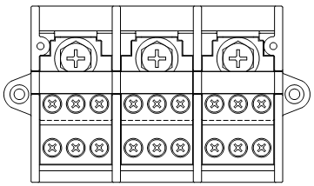
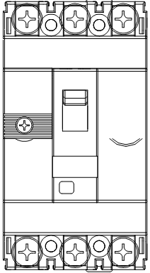
2.0.2 分岐端子台の配線方法
オサダ製分岐端子台と富士電機製ブレーカの組合せ配線例
圧着端子接続部
注意）制御盤設置に当たって沿面距離等システムとしての
検証が必要です。
NEC 430.53(D)及びUL508Aセクション31.4.3に
準拠して設置して下さい。
CB 630AF
1圧着端子の
2枚重ね・渡り配線
NG
TB max8分岐
CB 250AF
CB 125AF
分岐数が足りない場合には
適切なCB+TB追加
分岐数が足りない場合には
適切なCB+TB追加
TB max5分岐
TB max6分岐
250AF×3系統
50AF×5系統
125AF×3系統
50AF×6系統

Slide 18
2.1 富士電機製ブレーカとの組合せ
2.1.1 オサダ製分岐端子台と富士電機製ブレーカの組合せ（AC480V系）
回路電圧AC480V以下に適用
ブレーカ 端子台
2.1.1.1 125AF BW125JAGU +OTP-6000N-5-3P-SCCR
2.1.1.2 125AF BW125RAGU+OTP-6000N-5-3P-SCCR
2.1.1.3 250AF BW250JAGU +OTP-9000-M10-3P-SCCR
2.1.1.4 250AF BW250RAGU+OTP-2000-3-3P-SCCR
2.1.1.5 250AF BW250RAGU+OTP-9000-M10-3P-SCCR
2.1.1.6 400AF BW400RAGU+OTP-7000-3P-SCCR
2.1.1.7 400AF BW400RAGU+OK-700SE-SCCR
2.1.1.8 400AF BW400RAGU+OK-700SEF-3-SCCR
2.1.1.9 630AF BW630RAGU+OK-700SF-SCCR
2.1.1.10 630AF BW630RAGU+OK-700SFF-3-SCCR

Slide 19
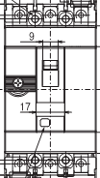
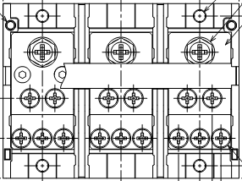
2.1.1.1 125AF BW125JAGU+OTP-6000N-5-3P-SCCR
組合せ認定SCCR：30kA(AC480V以下）
組合せ認定ブレーカ
BW125JAGU-3P
圧着端子の
２枚重ね・渡り配線
NG
IN側電線：3AWG－10AWG
OTP-6000N-5-3P-SCCR
分岐数が足りない場合には適切なCB+TB追加
AC600V 125A
IN ：M8×１
OUT ：M4×6
OUT側電線範囲:10AWG
（圧着端子の2枚重ね不可）
最大6分岐 SCCR30kA
最大12分岐 SCCR10kA
※NEC 430.28とUL 508A 31.4.3に適合した
電線・圧着端子選定をお願いします。

Slide 20
OTP-6000Nシリーズとコンビネーション
Line Load Mft Type Amp Sym A Volts
OTP-6000, may be followed by -3P, followed by -SCCR. OTP-6000N, OTP-6000N-1, OTP-6000N-2, OTP-6000N-3, OTP-6000N-4, OTP-6000N-5; followed by -3P thru -6P, followed by -SCCR. | 10, Prepared | 10, Prepared | Fuji Electric FA Components& Systems | SA103CUL/100 | 100 | 20,000 | 240
 | 10, Prepared | 10, Prepared | Fuji Electric FAComponents & Systems | SA203CUL/125 | 125 | 20,000 | 240
 | 3 - 10, Prepared | 10, Prepared | Fuji Electric FA Components & Systems | BW125JAGU-3P125, EW125JAGU-3P125 | 125 | 50,000 | 240
 | 3 - 10, Prepared | 10, Prepared | Fuji Electric FA Components & Systems | BW125JAGU-3P125, EW125JAGU-3P125 | 125 | 30,000 | 480
 | 3 - 10, Prepared | 10, Prepared | Fuji Electric FA Components & Systems | BW125RAGU-3P125, EW125JAGU-3P125 | 125 | 50,000 | 480
 | 3 - 4, Prepared | 10, Prepared | Fuji Electric FA Components & Systems | BW250JAGU-3P125, EW125JAGU-3P125 | 125 | 50,000 | 240
 | 3 - 4, Prepared | 10, Prepared | Fuji Electric FA Components & Systems | BW250JAGU-3P125, EW125JAGU-3P125 | 125 | 30,000 | 480
OTP-6000N-5 | Product iQ - Product iQ

Slide 21
2.1.1.2 125AF BW125RAGU+OTP-6000N-5-3P-SCCR
組合せ認定SCCR：50kA(AC480V以下）
組合せ認定ブレーカ
BW125RAGU-3P
圧着端子の
２枚重ね・渡り配線
NG
IN側電線：3AWG－10AWG
OTP-6000N-5-3P-SCCR
分岐数が足りない場合には適切なCB+TB追加
AC600V 125A
IN ：M8×１
OUT ：M4×6
OUT側電線範囲:10AWG
（圧着端子の2枚重ね不可）
最大6分岐 SCCR50kA
最大12分岐 SCCR10kA
※NEC 430.28とUL 508A 31.4.3に適合した
電線・圧着端子選定をお願いします。

Slide 22
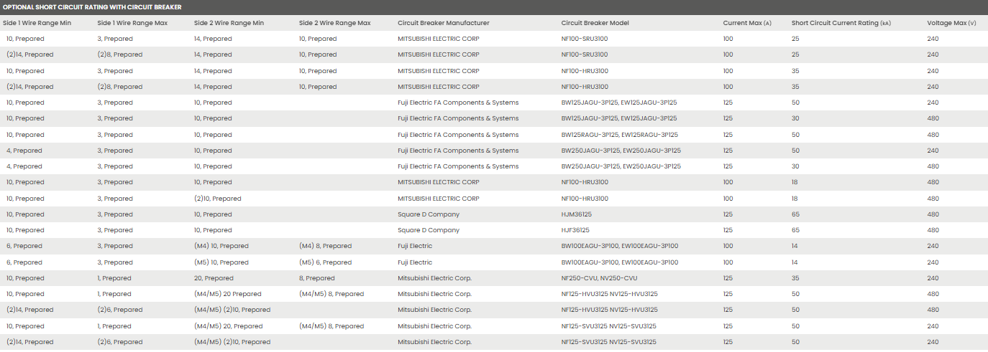
OTP-6000Nシリーズとコンビネーション
OTP-6000N-5 | Product iQ - Product iQ

Slide 23
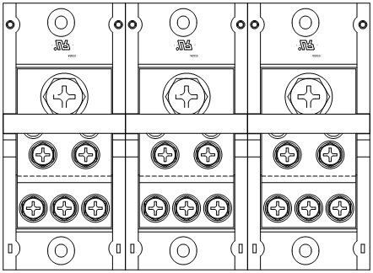
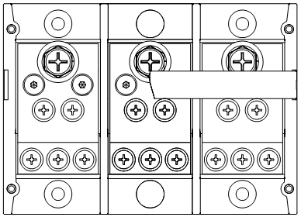
2.1.1.3 250AF BW250JAGU+OTP-9000-M10-3P-SCCR
組合せ認定SCCR：30kA(AC480V以下）
組合せ認定ブレーカ
BW250JAGU-3P
SCCR：30kA
圧着端子の
２枚重ね・渡り配線
NG
IN側電線：1AWG－250KCM
OTP-9000-xP-M10-SCCR
AC600V 250A
IN ：M10×１
OUT ：M6×5
SCCR ：30kA
分岐数が足りない場合には適切なCB+TB追加
OUT側電線範囲:8AWG-1/0AWG
（圧着端子の2枚重ね不可）
最大5分岐 SCCR30kA
最大10分岐 SCCR10kA
※NEC 430.28とUL 508A 31.4.3に適合した
電線・圧着端子選定をお願いします。

Slide 24
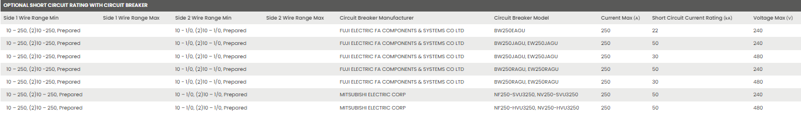
OTP-9000シリーズとコンビネーション
OTP-9000-M10 | Product iQ - Product iQ

Slide 25
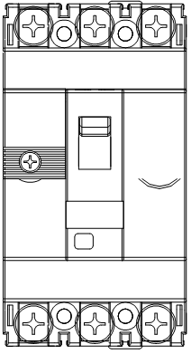
2.1.1.4 250AF BW250RAGU+OTP-2000-3-3P-SCCR
組合せ認定SCCR：50kA(AC480V以下 200A以下）
組合せ認定ブレーカ
BW250RAGU-3P
圧着端子の
２枚重ね・渡り配線
NG
IN側電線：3AWG-3/0AWG
OTP-2000-3-3PSCCR
AC600V 200A
IN ：M8×１
OUT ：M5×5
分岐数が足りない場合には適切なCB+TB追加
OUT側電線範囲:8AWG
（圧着端子の2枚重ね不可）
最大5分岐 SCCR50kA
最大10分岐 SCCR10kA
※NEC 430.28とUL 508A 31.4.3に適合した
電線・圧着端子選定をお願いします。

Slide 26
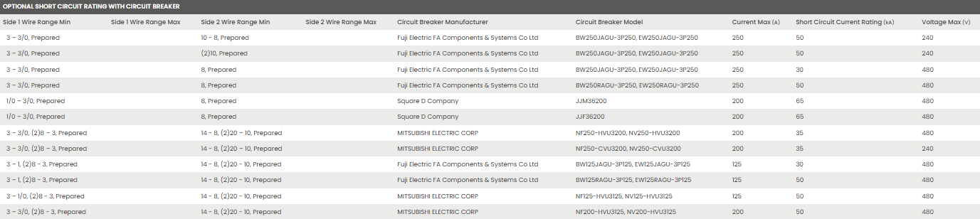
OTP-2000シリーズとコンビネーション
OTP-2000-3 | Product iQ - Product iQ

Slide 27
2.1.1.5 250AF BW250RAGU+OTP-9000-M10-3P-SCCR
組合せ認定SCCR：30KA(AC480V以下）
組合せ認定ブレーカ
BW250RAGU-3P
圧着端子の
２枚重ね・渡り配線
NG
IN側電線：1AWG-250KCM
OTP-9000-xP-M10-SCCR
AC600V 250A
IN ：M10×１
OUT ：M6×5
分岐数が足りない場合には適切なCB+TB追加
OUT側電線範囲:8AWG-1/0AWG
（圧着端子の2枚重不可）
最大5分岐 SCCR30kA
最大10分岐 SCCR10kA
※NEC 430.28とUL 508A 31.4.3に適合した
電線・圧着端子選定をお願いします。

Slide 28
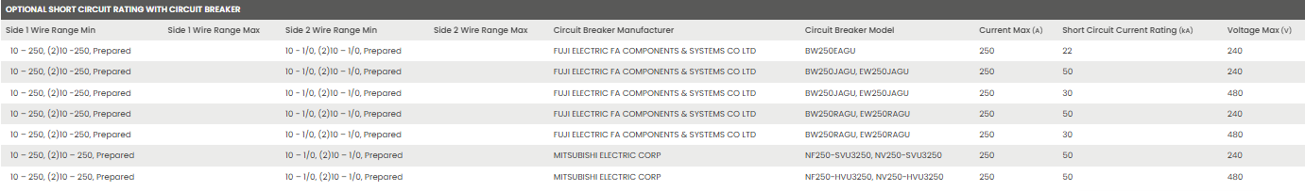
OTP-9000シリーズとコンビネーション
OTP-9000-M10 | Product iQ - Product iQ

Slide 29
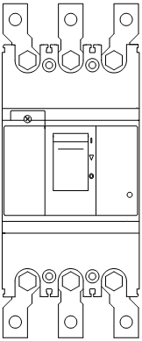
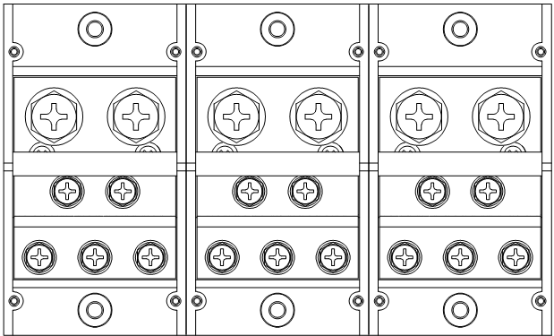
2.1.1.6 400AF BW400RAGU+OTP-7000-3P-SCCR
組合せ認定SCCR：50kA(AC480V以下）
組合せ認定ブレーカ
BW400RAGU-3P
圧着端子の
２枚重ね・渡り配線
NG
IN側電線：3/0AWG×2本
（ブレーカ指定）
分岐数が足りない場合には適切なCB+TB追加
端子台OTP-7000-3P-SCCR
AC600V 400A
IN ：M10×2
OUT ：M6×5
OUT側電線範囲:6AWG-1/0AWG
（圧着端子の2枚重ね不可）
最大5分岐 SCCR50kA
最大10分岐 SCCR10kA
※NEC 430.28とUL 508A 31.4.3に適合した
電線・圧着端子選定をお願いします。

Slide 30
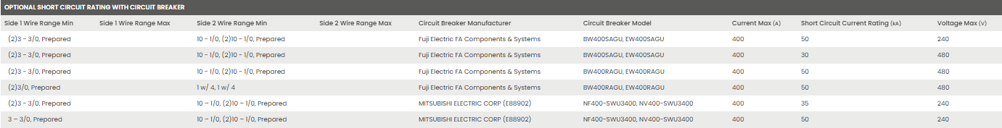
OTP-7000シリーズとコンビネーション
OTP-7000 | Product iQ - Product iQ

Slide 31
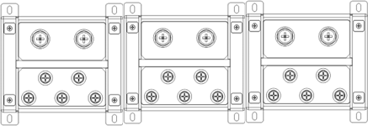
2.1.1.7 400AF BW400RAGU+OK-700SE-SCCR
組合せ認定SCCR：50kA(AC480V以下）
2024.1.11追加
組合せ認定ブレーカ
BW400RAGU-3P400
圧着端子の
２枚重ね・渡り配線
NG
IN側電線：3/0AWG×2本
（ブレーカ指定）
OK-700SE-1-SCCR
分岐数が
足りない場合には
適切な
CB+TB追加
AC1000V 500A
IN ：M12×2
OUT ：M8×5
OUT側電線範囲:10-2/0AWG
最大8分岐
（圧着端子の2枚重ね可）
※NEC 430.28とUL 508A 31.4.3に適合した
電線・圧着端子選定をお願いします。

Slide 32
OK-700SE-1
OK-700SE-1 | Product iQ - Product iQ

Slide 33
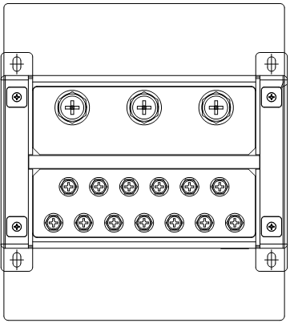
2.1.1.8 400AF BW400RAGU+OK-700SEF-3-SCCR
組合せ認定SCCR：50kA(AC480V以下）
圧着端子の
２枚重ね・渡り配線
NG
組合せ認定ブレーカ
BW400RAGU-3P400
IN側電線：3/0AWG×2本
（ブレーカ指定）
出力側端子として使用可
OK-700SEF-3
分岐数が
足りない場合には
適切な
CB+TB追加
AC1000V 500A
IN ：M12×3
OUT ：M6×13
OUT側電線範囲:10-2AWG
最大21分岐
（圧着端子の2枚重ね可）
※NEC 430.28とUL 508A 31.4.3に適合した
電線・圧着端子選定をお願いします。

Slide 34
OK-700SEF-3
OK-700SEF-3 | Product iQ - Product iQ

Slide 35
2.1.1.9 630AF BW630RAGU+OK-700SF-SCCR
組合せ認定SCCR：50kA(AC480V以下 600A以下）
圧着端子の
２枚重ね・渡り配線
NG
組合せ認定ブレーカ（認定取得は600ATまで）
BW630RAGU-3P600
IN側電線：350MCM×2本
（ブレーカ指定）
OK-700SF
分岐数が足りない場合には適切なCB+TB追加
AC1000V 1000A
IN ：M12×2
OUT ：M8×5
OUT側電線範囲:10-1/0AWG
最大8分岐
（圧着端子の2枚重ね可）
※NEC 430.28とUL 508A 31.4.3に適合した
電線・圧着端子選定をお願いします。

Slide 36
OK-700SF
OK-700SF | Product iQ - Product iQ

Slide 37
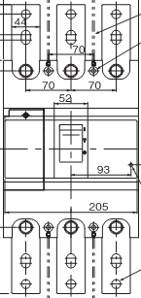
2.1.1.10 630AF BW630RAGU+OK-700SFF-3-SCCR
組合せ認定SCCR：50kA(AC480V以下）
組合せ認定ブレーカ（認定取得は600ATまで）
BW630RAGU-3P600
圧着端子の
２枚重ね・渡り配線
NG
IN側電線：350MCM×2本
（ブレーカ指定）
出力側端子として使用可
OK-700SFF-3
分岐数が
足りない場合には
適切な
CB+TB追加
AC1000V 1000A
IN ：M12×3
OUT ：M6×13
OUT側電線範囲:10-2AWG
最大21分岐
（圧着端子の2枚重ね可）
※NEC 430.28とUL 508A 31.4.3に適合した
電線・圧着端子選定をお願いします。

Slide 38
OK-700SFF-3
OK-700SFF-3 | Product iQ - Product iQ

Slide 39
2.1 富士電機製ブレーカとの組合せ
2.1.2 オサダ製分岐端子台と富士電機製ブレーカの組合せ（AC240V系）
回路電圧AC240V以下に適用
ブレーカ 端子台
2.1.2.1 50AF BW50RBGU +OTP-80N-2-3P-SCCR
2.1.2.2 100AF BW100EAGU+OTP-6000N-5-3P-SCCR
2.1.2.3 125AF BW125JAGU +OTP-6000N-5-3P-SCCR
2.1.2.4 250AF BW250JAGU +OTP-9000-M10-3P-SCCR
2.1.2.5 250AF BW250RAGU+OTP-9000-M10-3P-SCCR
2.1.2.6 400AF BW400SAGU+OTP-7000-3P-SCCR

Slide 40
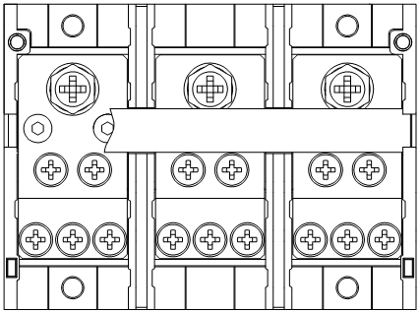
2.1.2.1 50AF BW50RBGU+OTP-80N-2-3P-SCCR
組合せ認定SCCR：18kA(AC240V以下）
組合せ認定ブレーカ
BW50RBGU-3P
圧着端子の
２枚重ね・渡り配線
NG
IN側電線：10-8AWG
OTP-80N-2-xP-SCCR
AC600V 80A
IN ：M6×１
OUT ：M4×5
分岐数が足りない場合には適切なCB+TB追加
OUT側電線範囲:12-8AWG
（圧着端子の2枚重ね不可）
最大5分岐 SCCR18kA
最大10分岐 SCCR10kA
※NEC 430.28とUL 508A 31.4.3に適合した
電線・圧着端子選定をお願いします。

Slide 41
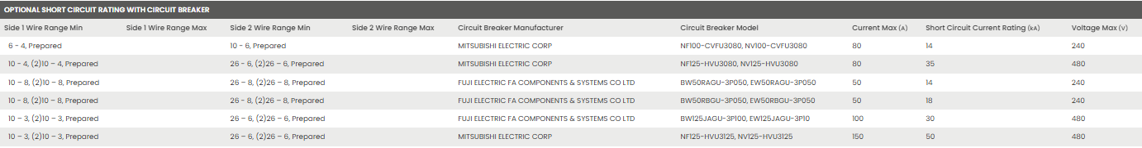
OTP-80Nシリーズとコンビネーション
OTP-80N | Product iQ - Product iQ

Slide 42
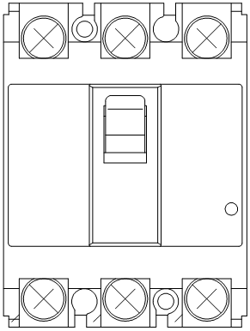
2.1.2.2 100AF BW100EAGU+OTP-6000N-5-3P-SCCR
組合せ認定SCCR：14kA(AC240V以下）
圧着端子の
２枚重ね・渡り配線
NG
組合せ認定ブレーカ
BW100EAGU-3P
IN側電線：6AWG-３AWG
OTP-6000N-5
分岐数が足りない場合には適切なCB+TB追加
AC600V 250A
IN ：M8×１
OUT ：M4×6
OUT側電線範囲:10-8AWG
（圧着端子の2枚重ね不可）
最大6分岐 SCCR14kA
最大12分岐 SCCR10kA
※NEC 430.28とUL 508A 31.4.3に適合した
電線・圧着端子選定をお願いします。

Slide 43

OTP-6000Nシリーズとコンビネーション
OTP-6000N-5 | Product iQ - Product iQ

Slide 44
2.1.2.3 125AF BW125JAGU+OTP-6000N-5-3P-SCCR
組合せ認定SCCR：50kA(AC240V以下）
組合せ認定ブレーカ
BW125JAGU-3P
圧着端子の
２枚重ね・渡り配線
NG
IN側電線：10AWG-３AWG
OTP-6000N-5-3P-SCCR
分岐数が足りない場合には適切なCB+TB追加
AC600V 125A
IN ：M8×１
OUT ：M4×6
OUT側電線範囲:10AWG
（圧着端子の2枚重ね不可）
最大6分岐 SCCR50kA
最大12分岐 SCCR10kA
※NEC 430.28とUL 508A 31.4.3に適合した
電線・圧着端子選定をお願いします。

Slide 45

OTP-6000Nシリーズとコンビネーション
OTP-6000N-5 | Product iQ - Product iQ

Slide 46
2.1.2.4 250AF BW250JAGU+OTP-9000-M10-3P-SCCR
組合せ認定SCCR：50kA(AC240V以下）
組合せ認定ブレーカ
BW250JAGU-3P
圧着端子の
２枚重ね・渡り配線
NG
IN側電線：1AWG-250KCM
OTP-9000-xP-M10-SCCR
AC600V 250A
IN ：M10×１
OUT ：M6×5
分岐数が足りない場合には適切なCB+TB追加
OUT側電線範囲:8-1/0AWG
（圧着端子の2枚重ね不可）
最大5分岐 SCCR50kA
最大10分岐 SCCR10kA
※NEC 430.28とUL 508A 31.4.3に適合した
電線・圧着端子選定をお願いします。

Slide 47

OTP-9000シリーズとコンビネーション
OTP-9000-M10 | Product iQ - Product iQ

Slide 48
2.1.2.5 250AF BW250RAGU+OTP-9000-M10-3P-SCCR
組合せ認定SCCR：50kA(AC240V以）
組合せ認定ブレーカ
BW250RAGU-3P
圧着端子の
２枚重ね・渡り配線
NG
IN側電線：1AWG-250KCM
OTP-9000-xP-M10-SCCR
分岐数が足りない場合には適切なCB+TB追加
AC600V 250A
IN ：M10×１
OUT ：M6×5
OUT側電線範囲:8-1/0AWG
（圧着端子の2枚重ね不可）
最大5分岐 SCCR50kA
最大10分岐 SCCR10kA
※NEC 430.28とUL 508A 31.4.3に適合した
電線・圧着端子選定をお願いします。

Slide 49

OTP-9000シリーズとコンビネーション
OTP-9000-M10 | Product iQ - Product iQ

Slide 50
2.1.2.6 400AF BW400SAGU+OTP-7000-3P-SCCR
組合せ認定SCCR：50kA(AC240V以下）
組合せ認定ブレーカ
BW400SAGU-3P
圧着端子の
２枚重ね・渡り配線
NG
IN側電線：3/0AWG×2本
（ブレーカ指定）
OTP-7000-3P-SCCR
分岐数が足りない場合には適切なCB+TB追加
AC600V 400A
IN ：M10×2
OUT ：M6×5
OUT側電線範囲:6-1/0AWG
（圧着端子の2枚重ね不可）
最大5分岐 SCCR50kA
最大10分岐 SCCR10kA
※NEC 430.28とUL 508A 31.4.3に適合した
電線・圧着端子選定をお願いします。

Slide 51

OTP-7000シリーズとコンビネーション
OTP-7000 | Product iQ - Product iQ

Slide 52
2.2 三菱電機製ブレーカとの組合せ
2.2.1 オサダ製分岐端子台と富士電機製ブレーカの組合せ（AC480V系）
回路電圧AC480V以下に適用
ブレーカ 端子台
2.2.1.1 125AF NF125-HVU+OTP-6000N-5-3P-P32-SCCR
2.2.1.2 250AF NF250-HVU+OTP-9000-3P-M10-SCCR
2.2.1.3 400AF NF400-HWU+OTP-8000SF-3P-SCCR
2.2.1.4 400AF NF400-HWU+OK-700SE-SCCR
2.2.1.5 400AF NF400-HWU +OK-700SEF-3-SCCR
2.2.1.6 630AF NF630-HWU+OK-700SF-SCCR
2.2.1.7 630AF NF630-HWU3600 +OK-700SFF-3-SCCR

Slide 53

2.2.1.1 125AF NF125-HVU+OTP-6000N-5-3P-P32-SCCR
組合せ認定SCCR：50kA(AC480V以下）
組合せ認定ブレーカ
NF125-HVU-3P
圧着端子の
２枚重ね・渡り配線
NG
IN側電線：3AWG－10AWG
OTP-6000N-5-32P-SCCR
分岐数が足りない場合には適切なCB+TB追加
AC600V 125A
IN ：M8×１
OUT ：M4×6
OUT側電線範囲:10AWG
最大12分岐 SCCR18kA
※NEC 430.28とUL 508A 31.4.3に適合した
電線・圧着端子選定をお願いします。

Slide 54

OTP-6000Nシリーズとコンビネーション
OTP-6000N-5 | Product iQ - Product iQ

Slide 55


2.2.1.2 250AF NF250-HVU+OTP-9000-M10-3P-SCCR
組合せ認定SCCR：50kA(AC480V以下）
組合せ認定ブレーカ
NF250-HVU
圧着端子の
２枚重ね・渡り配線
NG
IN側電線：1/0AWG-4AWG
OTP-9000-M10
AC600V 250A
IN ：M10×１
OUT ：M6×5
分岐数が足りない場合には適切なCB+TB追加
OUT側電線範囲:8-6AWG
（圧着端子の2枚重ね不可）
最大3分岐 SCCR35kA
最大6分岐 SCCR10kA
※NEC 430.28とUL 508A 31.4.3に適合した
電線・圧着端子選定をお願いします。

Slide 56

OTP-9000シリーズとコンビネーション
OTP-9000-M10 | Product iQ - Product iQ

Slide 57


2.2.1.3 400AF NF400-HWU+OTP-8000-1-3P-SCCR
組合せ認定SCCR：35kA(AC480V以下）
組合せ認定ブレーカ
NF400-HWU
圧着端子の
２枚重ね・渡り配線
NG
IN側電線：350MCM×1本（300A）
3/0AWG×2本（400A）
OTP-8000-1
AC600V 400A
IN ：M12×1
OUT ：M6×3
：M８×2
分岐数が足りない場合には適切なCB+TB追加
OUT側電線範囲:4AWG-1/0AWG(300A)
:2AWG-1//0AWG(400A)
（圧着端子の2枚重ね不可）
最大5分岐 SCCR35kA
最大10分岐 SCCR10kA
※NEC 430.28とUL 508A 31.4.3に適合した
電線・圧着端子選定をお願いします。

Slide 58

OTP-8000シリーズとコンビネーション
OTP-8000-1 | Product iQ - Product iQ

Slide 59

2.2.1.4 400AF NF400-HWU+OK-700SE-SCCR
組合せ認定SCCR：50kA(AC480V以下）
組合せ認定ブレーカ
NF400-HWU
圧着端子の
２枚重ね・渡り配線
NG
IN側電線：350MCM×1本（300A）
3/0AWG×2本（400A）
OTP-700SE-1
AC1000V 500A
IN ：M12×2
OUT ：M8×5
分岐数が足りない場合には適切なCB+TB追加
OUT側電線範囲:4AWG-1/0AWG(300A)
:2AWG-1//0AWG(400A)
（圧着端子の2枚重ね不可）
最大5分岐 SCCR35kA
最大10分岐 SCCR10kA
※NEC 430.28とUL 508A 31.4.3に適合した
電線・圧着端子選定をお願いします。

Slide 60

OTP700SEシリーズとコンビネーション
OK-700SE | Product iQ - Product iQ

Slide 61

2.2.1.5 400AF NF400-HWU +OK-700SEF-3-SCCR
組合せ認定SCCR：50kA(AC480V以下）
組合せ認定ブレーカ
NF400-HWU
圧着端子の
２枚重ね・渡り配線
NG
IN側電線：350MCM×1本（300A）
3/0AWG×2本（400A）
OTP-700SEF-3
AC1000V 500A
IN ：M12×3
OUT ：M6×13
分岐数が足りない場合には適切なCB+TB追加
OUT側電線範囲:4AWG-1/0AWG(300A)
:2AWG-1//0AWG(400A)
（圧着端子の2枚重ね不可）
最大5分岐 SCCR35kA
最大10分岐 SCCR10kA
※NEC 430.28とUL 508A 31.4.3に適合した
電線・圧着端子選定をお願いします。

Slide 62

OK-700シリーズとコンビネーション
OK-700SEF | Product iQ - Product iQ

Slide 63


2.2.1.6 630AF 630AF NF630-HWU+OK-700SF-SCCR
組合せ認定SCCR：50kA(AC480V以下）
組合せ認定ブレーカ
NF630-HWU
圧着端子の
２枚重ね・渡り配線
NG
IN側電線：350MCM×1本（300A）
3/0AWG×2本（400A）
OK-700SF-1
AC1000V 1000A
IN ：M16×2
OUT ：M16×1 ：M8×3
分岐数が足りない場合には適切なCB+TB追加
OUT側電線範囲:4AWG-1/0AWG(300A)
:2AWG-1//0AWG(400A)
（圧着端子の2枚重ね不可）
最大5分岐 SCCR35kA
最大10分岐 SCCR10kA
※NEC 430.28とUL 508A 31.4.3に適合した
電線・圧着端子選定をお願いします。

Slide 64

OTP-700シリーズとコンビネーション
OK-700SF | Product iQ - Product iQ

Slide 65

2.2.1.7 630AF NF630-HWU3600 +OK-700SFF-5-SCCR
組合せ認定SCCR：50kA(AC480V以下）
組合せ認定ブレーカ
NF630-HWU3600
圧着端子の
２枚重ね・渡り配線
NG
IN側電線：350MCM×1本（300A）
3/0AWG×2本（400A）
OK-700SFF-5
AC1000V 1000A
IN ：M12×3
OUT ：M8 ×1
：M6 ×10
分岐数が足りない場合には適切なCB+TB追加
OUT側電線範囲:4AWG-1/0AWG(300A)
:2AWG-1//0AWG(400A)
（圧着端子の2枚重ね不可）
最大5分岐 SCCR35kA
最大10分岐 SCCR10kA
※NEC 430.28とUL 508A 31.4.3に適合した
電線・圧着端子選定をお願いします。

Slide 66

OTP-700シリーズとコンビネーション
OK-700SFF-5 | Product iQ - Product iQ

Slide 67
2.2 三菱電機製ブレーカとの組合せ
2.2.2 オサダ製分岐端子台と富士電機製ブレーカの組合せ（AC240V系）
回路電圧AC240V以下に適用
ブレーカ 端子台
2.2.2.1 50AF NF50-SVFU+OTP-50N-3P-SCCR
2.2.2.2 100AF NF100-HRU+OTP-6000N-5-3P-P32-SCCR
2.2.2.3 125AF NF125-SVU+OTP-6000N-5-3P-P32-SCCR
2.2.2.4 250AF NF250-SVU+OTP-9000-M10-3P-SCCR
2.2.2.5 400AF NF400-SWU+OTP-7000-3P-SCCR

Slide 68


2.2.2.1 50AF NF50-SVFU+OTP-50N-3P-SCCR
組合せ認定SCCR：14kA(AC240V以下）
組合せ認定ブレーカ
NF50-SVFU
圧着端子の
２枚重ね・渡り配線
NG
IN側電線：3AWG－10AWG
OTP-50-xP-SCCR.pdf
分岐数が足りない場合には適切なCB+TB追加
AC600V 125A
IN ：M8×１
OUT ：M4×6
OUT側電線範囲:14-10AWG
（圧着端子の2枚重ね不可）
最大6分岐 SCCR50kA
最大12分岐 SCCR10kA
※NEC 430.28とUL 508A 31.4.3に適合した
電線・圧着端子選定をお願いします。

Slide 69

OTP-50Nシリーズとコンビネーション
OTP-50 | Product iQ - Product iQ

Slide 70

2.2.2.2 100AF NF100-HRU+OTP-6000N-5-3P-P32-SCCR
組合せ認定SCCR：35kA(AC240V以下）
組合せ認定ブレーカ
NF100-HRU
圧着端子の
２枚重ね・渡り配線
NG
IN側電線：3AWG－10AWG
OTP-6000N-5-3P-SCCR
AC600V 125A
IN ：M8×１
OUT ：M4×6
分岐数が足りない場合には適切なCB+TB追加
OUT側電線範囲:14-10AWG
（圧着端子の2枚重ね不可）
最大6分岐 SCCR50kA
最大12分岐 SCCR10kA
※NEC 430.28とUL 508A 31.4.3に適合した
電線・圧着端子選定をお願いします。

Slide 71

OTP-6000Nシリーズとコンビネーション
OTP-6000N-5 | Product iQ - Product iQ

Slide 72

2.2.2.3 125AF NF125-SVU+OTP-6000N-5-3P-P32-SCCR
組合せ認定SCCR：50kA(AC240V以下）
組合せ認定ブレーカ
NF125-SVU
圧着端子の
２枚重ね・渡り配線
NG
IN側電線：3AWG－10AWG
OTP-6000N-5-3P-SCCR
分岐数が足りない場合には適切なCB+TB追加
AC600V 125A
IN ：M8×１
OUT ：M4×6
OUT側電線範囲:14-10AWG
（圧着端子の2枚重ね不可）
最大6分岐 SCCR50kA
最大12分岐 SCCR10kA
※NEC 430.28とUL 508A 31.4.3に適合した
電線・圧着端子選定をお願いします。

Slide 73

OTP-6000Nシリーズとコンビネーション
OTP-6000N-5 | Product iQ - Product iQ

Slide 74

2.2.2.4 250AF NF250-SVU+OTP-9000-M10-3P-SCCR
組合せ認定SCCR：50kA(AC240V以下）
組合せ認定ブレーカ
NF250-SVU
圧着端子の
２枚重ね・渡り配線
NG
IN側電線：3AWG-3/0AWG
OTP-9000-M10
AC600V 250A
IN ：M10×１
OUT ：M6×5
分岐数が足りない場合には適切なCB+TB追加
OUT側電線範囲:14-8AWG
（圧着端子の2枚重ね不可）
最大5分岐 SCCR35kA
最大10分岐 SCCR10kA
※NEC 430.28とUL 508A 31.4.3に適合した
電線・圧着端子選定をお願いします。

Slide 75

OTP-9000シリーズとコンビネーション
OTP-9000-M10 | Product iQ - Product iQ

Slide 76


2.2.2.5 400AF NF400-SWU+OTP-7000-3P-SCCR
組合せ認定SCCR：35kA(AC240V以下 200A以下）
組合せ認定ブレーカ
NF400-SWU
圧着端子の
２枚重ね・渡り配線
NG
IN側電線：3AWG-3/0AWG
OTP-7000
AC600V 400A
IN ：M10×2
OUT ：M6×5
分岐数が足りない場合には適切なCB+TB追加
OUT側電線範囲:14-8AWG
（圧着端子の2枚重ね不可）
最大5分岐 SCCR35kA
最大10分岐 SCCR10kA
※NEC 430.28とUL 508A 31.4.3に適合した
電線・圧着端子選定をお願いします。

Slide 77

OTP-7000シリーズとコンビネーション
OTP-7000 | Product iQ - Product iQ

Slide 78
2.3 オサダ端子台のULファイル
各製品型式詳細に関してはHPから確認をお願い致します。
オサダHPリンク：UL・cUL認定製品について
ULファイル サンプル OTP-6000N-5 ※SCCRコンビネーション表で確認
OTP-6000, may be followed by -3P, followed by -SCCR. OTP-6000N, OTP-6000N-1, OTP-6000N-2, OTP-6000N-3, OTP-6000N-4, OTP-6000N-5; followed by -3P thru -6P, followed by -SCCR. | 10, Prepared | 10, Prepared | Fuji Electric FA Components& Systems | SA103CUL/100 | 100 | 20,000 | 240
 | 10, Prepared | 10, Prepared | Fuji Electric FAComponents & Systems | SA203CUL/125 | 125 | 20,000 | 240
 | 3 - 10, Prepared | 10, Prepared | Fuji Electric FA Components & Systems | BW125JAGU-3P125, EW125JAGU-3P125 | 125 | 50,000 | 240
 | 3 - 10, Prepared | 10, Prepared | Fuji Electric FA Components & Systems | BW125JAGU-3P125, EW125JAGU-3P125 | 125 | 30,000 | 480
 | 3 - 10, Prepared | 10, Prepared | Fuji Electric FA Components & Systems | BW125RAGU-3P125, EW125JAGU-3P125 | 125 | 50,000 | 480
 | 3 - 4, Prepared | 10, Prepared | Fuji Electric FA Components & Systems | BW250JAGU-3P125, EW125JAGU-3P125 | 125 | 50,000 | 240
 | 3 - 4, Prepared | 10, Prepared | Fuji Electric FA Components & Systems | BW250JAGU-3P125, EW125JAGU-3P125 | 125 | 30,000 | 480

Slide 79

2.4 オサダ端子台の参考図面
OK-700SF参考図面 （SCCR認定品は型式末尾に「-SCCR」付を指定が必要）
(2)は圧着端子2枚重ねOK
2枚重ね時の電線範囲600kcmilのみ
(2)は圧着端子2枚重ねOK
2枚重ね時の電線範囲は
AWG10～2/0

Slide 80




3. 制御盤製作事例について
3.1 製作事例
写真1 CB-SCCR端子台を使用した配線例
使用機器
2D電線使用により省スペースで配線可能
① | 主幹ブレーカ | BW630RAGU-3P600 | 600AT | 富士電機機器制御
② | 電線 | DY-Soft 350MCM | 曲げ：2D | ダイデン
③ | 電線 | T/1015/MTW | 曲げ：4D | 太陽ケーブルテック
④ | 分岐端子台 | OK-700SF-SCCR | 1000A | オサダ
⑤ | 電線 | UE/THHW LF 2/0AWG | 曲げ：4D | 太陽ケーブルテック
⑥ | 電線 | MTW-F 2AWG | 曲げ：4D | 日合通信
⑦ | 分岐ブレーカ | BW250RAGU-3P | 125-250A | 富士電機機器制御
⑧ | 分岐ブレーカ | BW125RAGU-3P | 15-125A | 富士電機機器制御
①
②
③
④
CB-TB配線
⑥
⑤
⑦
⑧
OK-700SF（オサダ）

Slide 81


3.2 CB-TB配線比較
6D電線使用時
2D電線使用時
900mm
900mm
設置面積の削減
占有面積比 △10%
W900mm×H2,000mm
→W900mm×H1,800mm
電線長さの削減
電線曲げ工数の削減
2,000mm
1,800mm

Slide 82
4 問合せ窓口
本資料に関する問合せ先
マドカシステム株式会社
営業部 平田 豊久
TEL ：052-736-7820／携帯電話 : 090-7023-6608
E-Mail：hirata@madoka-system.com
各部品に関しては下記へ問合せをお願い致します。
端子台：（株）オサダ
①販売窓口：マドカシステム株式会社
②部署：営業部
③担当者：平田 豊久
④TEL ：052-736-7820
携帯 : 090-7023-6608
⑤E-Mail：hirata@madoka-system.com
ブレーカ：富士電機機器制御株式会社
①社名：富士電機機器制御株式会社
②部署：中部営業部 第一営業課
③担当者：中山 匡
④TEL ：052-746-1053
⑤E-Mail：nakayama-tadashi@fujielectric.com
ブレーカ：三菱電機機器制御株式会社
①社名：三菱電機株式会社
②部署：FAシステム事業本部
③担当者：檀浦 直樹／増岡雄太
④携帯 ：090-1481-9315／090-4856-9584
⑤E-Mail：Dannoura.Naoki@dx.MitsubishiElectric.co.jp
masuoka.yuta@db.MitsubishiElectric.co.jp
電線：日合通信電線株式会社
①社名：日合通信電線株式会社
②部署：営業部
③担当者：江南 智利
④TEL ：0595-24-7531
⑤E-Mail：enami@nichigoh.co.jp
電線： 太陽ケーブルテック株式会社
①代理店：泉州電業株式会社
②部署 ：第二営業部第二販売課
③担当者：熊本圭司
④TEL ：052-504-1193
⑤E-Mail：k-kumamoto@senden.co.jp
電線： 大電株式会社
①社名：大電株式会社
②部署：電線事業部営業部機器電線営業課
③担当者：中尾 徹
④TEL ：0942-85-7765
⑤E-Mail：nakao@dyden.co.jp

